Slide 1
Проект «Экокономика родного края»

Slide 2
Цели:
Знакомство с экономикой родного края
Задачи:
Рассказать что изготавливают на «СПК Заря»
Рассказать об основных видах деятельности«СПК Заря»
Гипотеза:
Допустим что «СПК Заря» изготавливают хлебобулочные изделия.
Допустим что «СПК Заря» производит только то, что может перерабатывать.

Slide 3
Информация:
Организация 'СЕЛЬСКОХОЗЯЙСТВЕННЫЙ ПРОИЗВОДСТВЕННЫЙ КООПЕРАТИВ "ЗАРЯ"' зарегистрирован 29 ноября 2002 года по адресу 633525, НОВОСИБИРСКАЯ ОБЛ, ЧЕРЕПАНОВСКИЙ Р-Н, Г ЧЕРЕПАНОВО , УЛ БАРНАУЛЬСКАЯ, 2 Б.
Основным видом деятельности является выращивание зерновых (кроме риса), зернобобовых культур и семян масличных культур.
Компанию возглавляет ЛЕЙХТЛИНГ ЕВГЕНИЯ АЛЕКСАНДРОВНА.

Slide 4
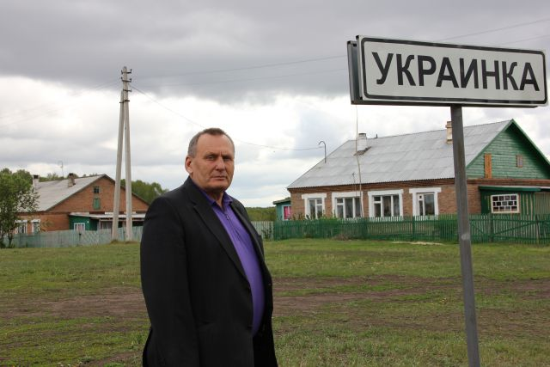
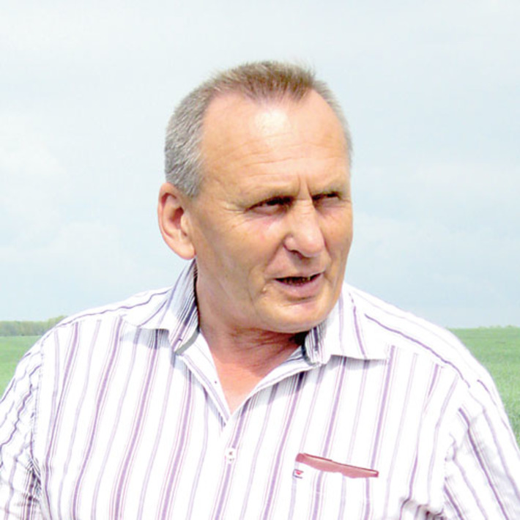
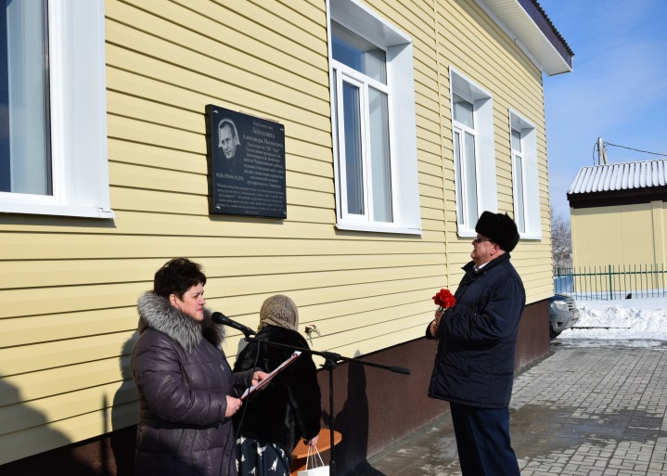
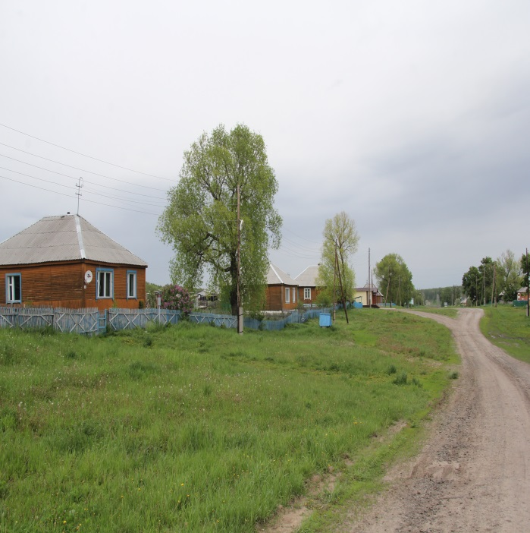
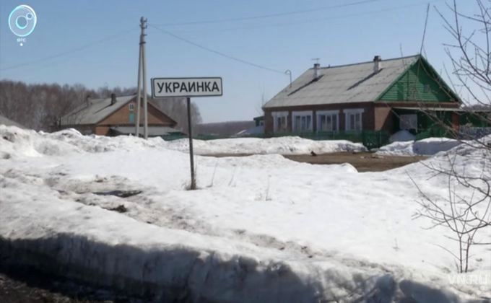
СПК «Заря» занимается фактически с 90-х годов прошлого века.
Предпринимательством черепановец Александр ЛЕЙХТЛИНГ увлекся в 1992 году — на заре рыночных отношений в России
Может, поэтому его сельскохозяйственный производственный кооператив так и называется — «Заря».

Slide 5
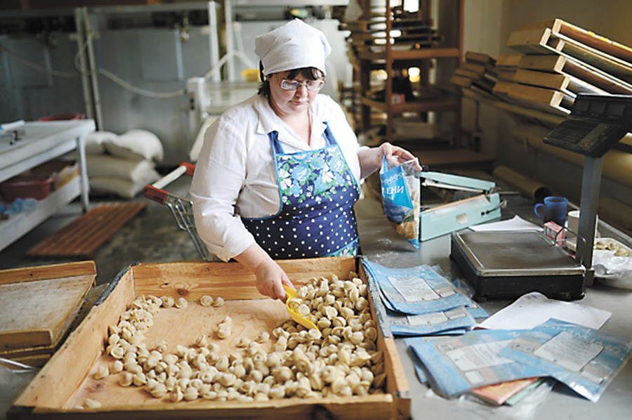

Slide 6
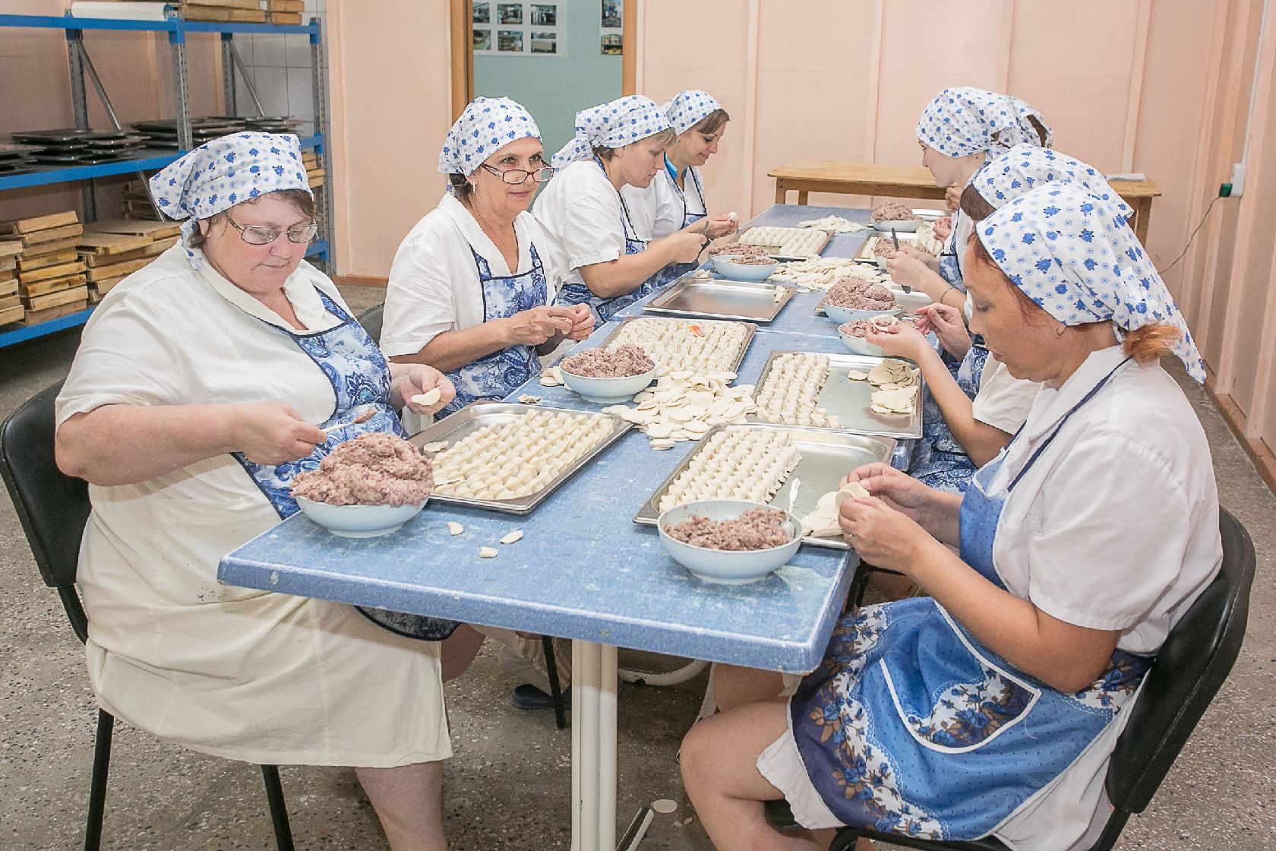

Slide 7
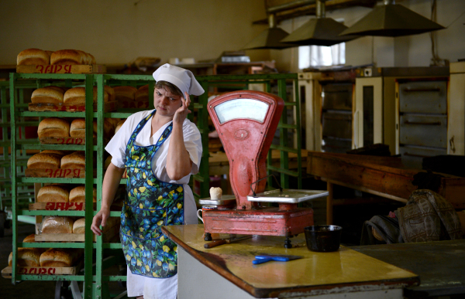

Slide 8
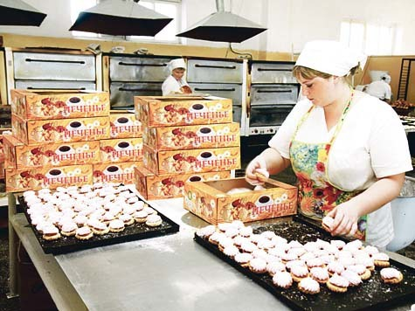

Slide 9
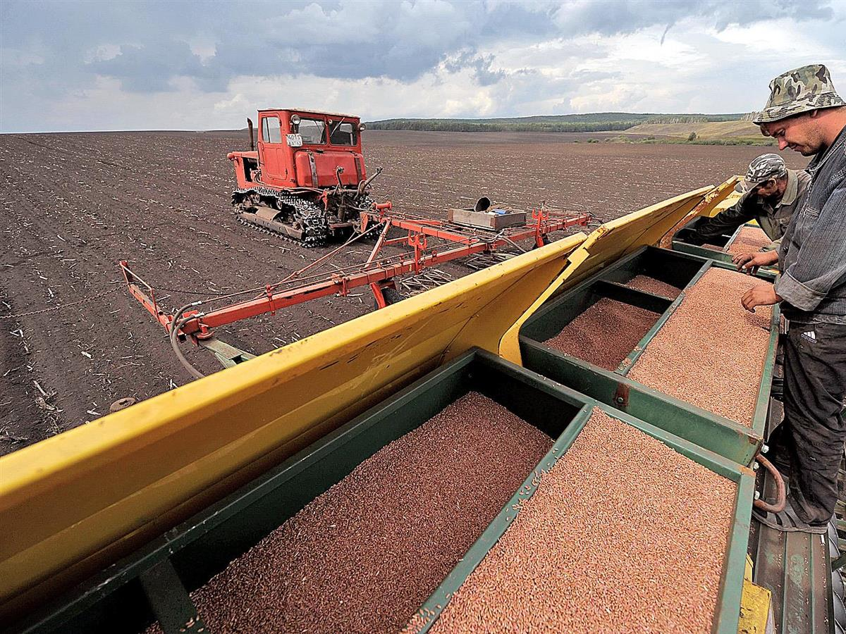

Slide 10
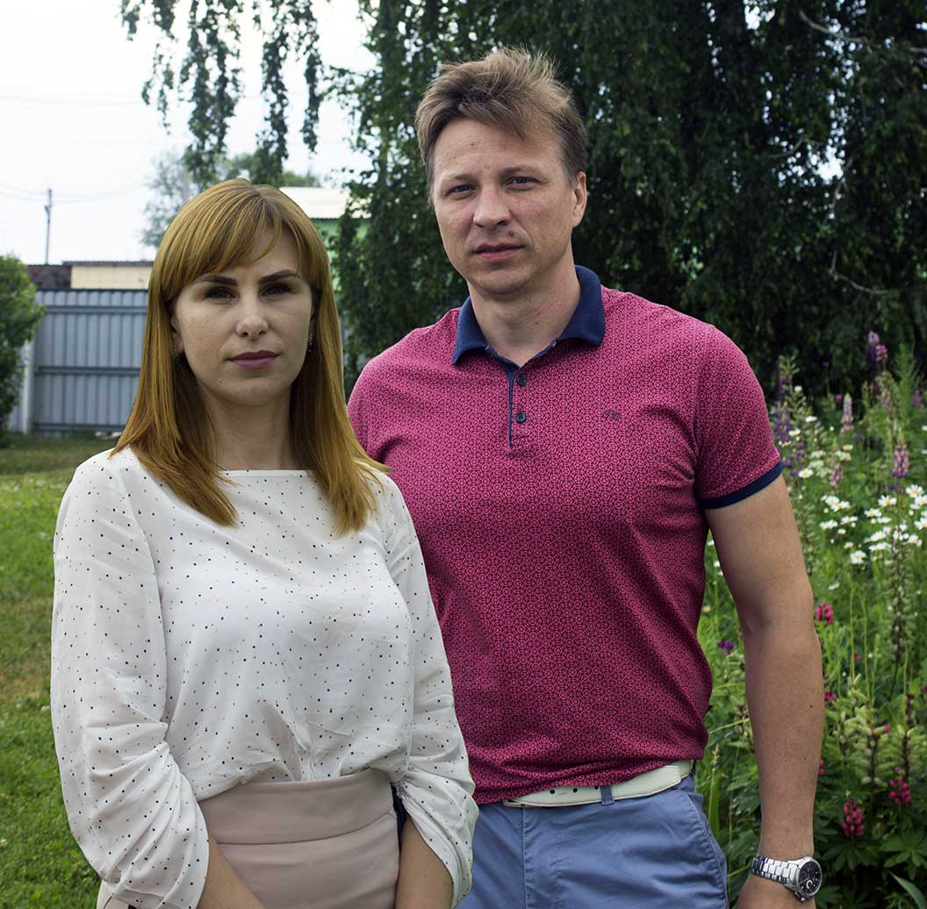
Основанный в 1992 году Александром ЛЕЙХТЛИНГОМ СПК «Заря» – пример не только сельхозпредприятия полного цикла «от поля и до прилавка», но и самой настоящей аграрной династии. Сейчас во главе хозяйства – новое поколение, супруги Евгения ЛЕЙХТЛИНГ и Сергей ЛАПУЗИН.

Slide 11
Вывод:
На предприятии «СПК Заря» Основным видом деятельности является выращивание зерновых (кроме риса), зернобобовых культур и семян масличных культур. Кроме этого на «СПК Заря делают вареники, манты, пельмени и разные хлебобулочные изделия.
Производит кооператив только то, что может перерабатывать.

